Slide 1


ПРОМЫСЛЫ ПОДМОСКОВЬЯ

Slide 2
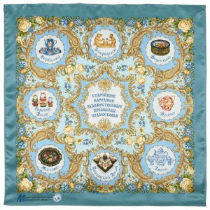
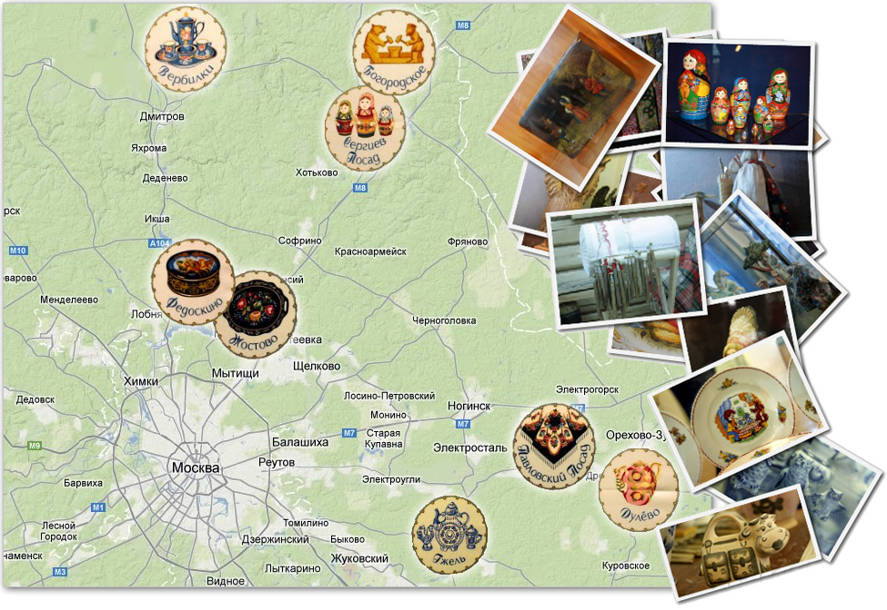

Slide 3
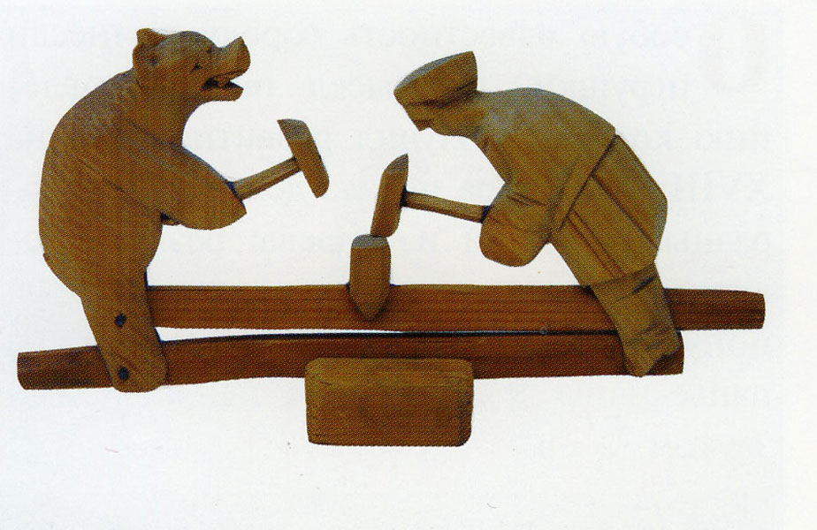
БОГОРОДСКОЕ – БОГОРОДСКАЯ ДЕРЕВЯННАЯ ИГРУШКА
Русская деревянная игрушка.
Богородские игрушки часто изготавливались в виде сюжетных композиций и включали в себя несколько действующих лиц – узнаваемых персонажей. Часто эти игрушки делались движущимися, для усиления эффекта. Самая знаменитая игрушка - мужик и медведь. В настоящее время при производстве работает музей с уникальной коллекцией. Раз в год в Богородском проводится фестиваль народных промыслов, в дни фестиваля проходит ярмарка мастеров разных направлений, можно посмотреть на умельцев за работой и принять участие в мастер-классах.

Slide 4
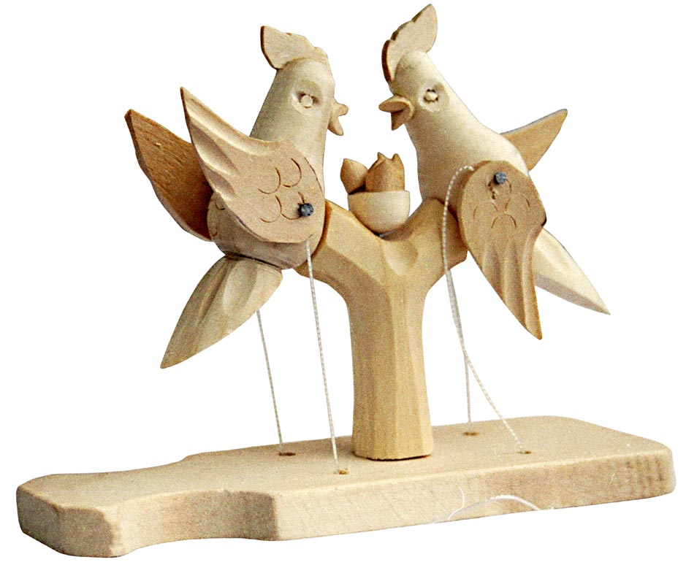
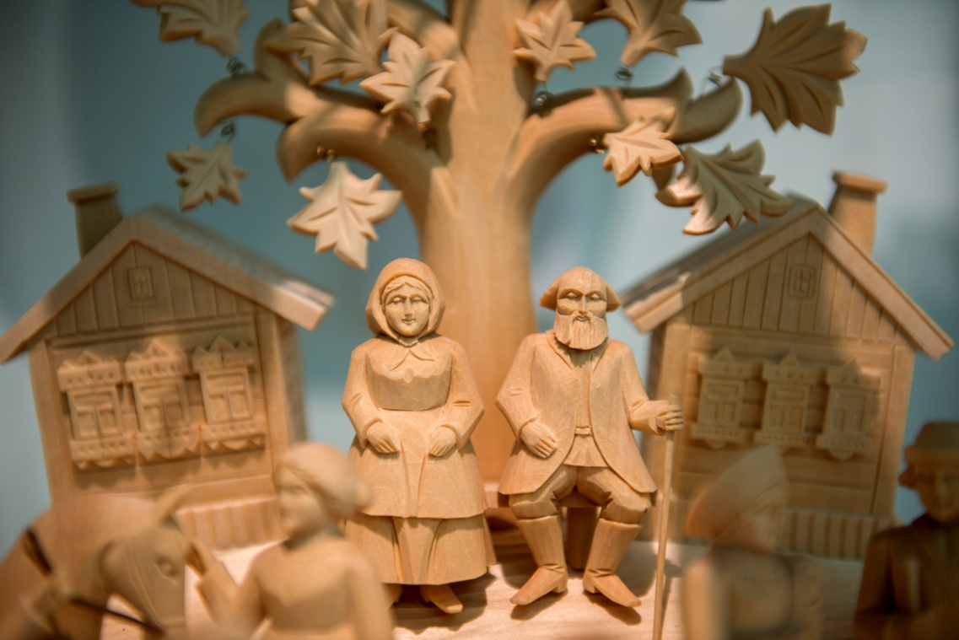
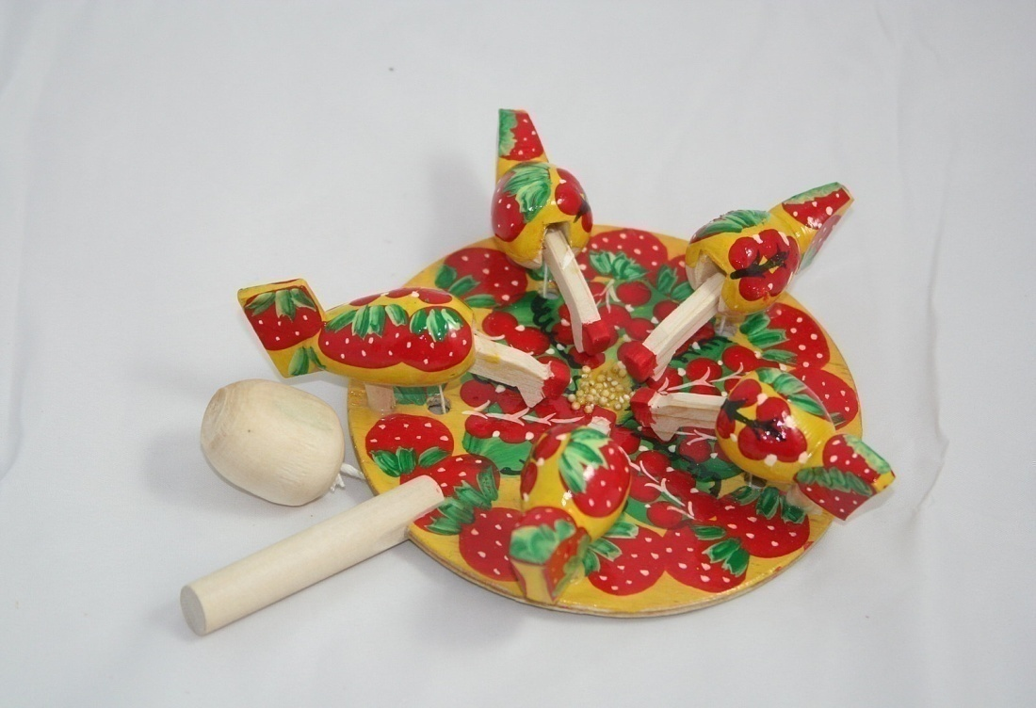
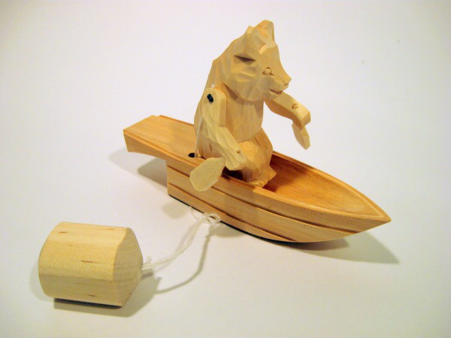

Slide 5
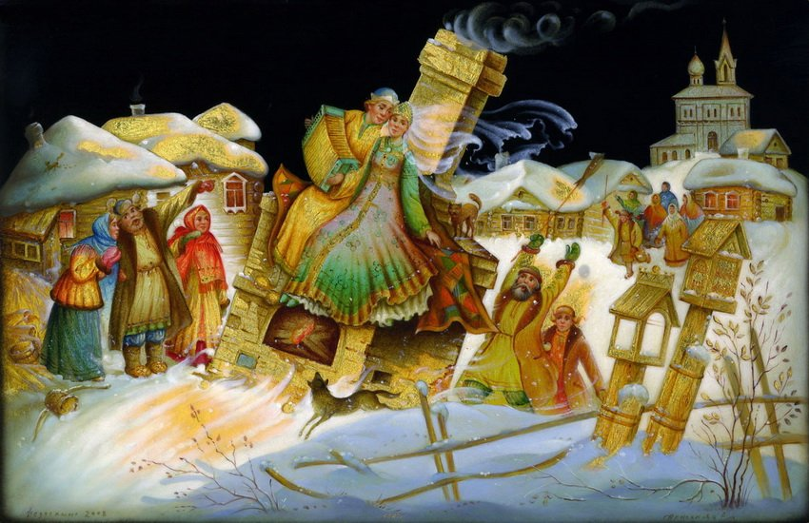
ФЕДОСКИНО – ФЕДОСКИНСКАЯ ЛАКОВАЯ МИНИАТЮРА
Федоскино знаменито своей расписной лаковой миниатюрой из папье-маше.
Мастера при изготовление своих работ издревле используют сюжеты народных сказок, праздников и забав, особенно хорошо им удаются зимние сюжеты на черном лаковом поле. При фабрике действует музей, во время экскурсии можно шаг за шагом увидеть как листы картона превращаются в произведение искусства. В музее представлены разнообразные и интересны экспонаты разных периодов нашей страны.

Slide 6
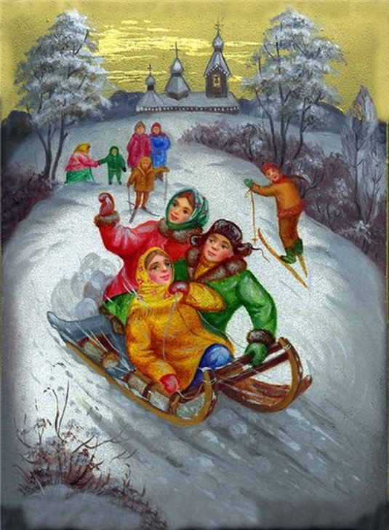
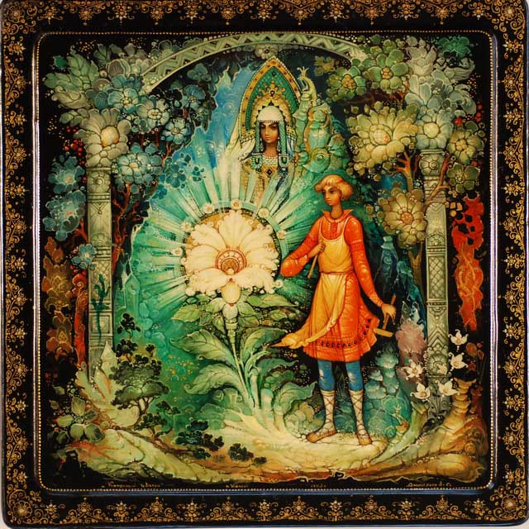
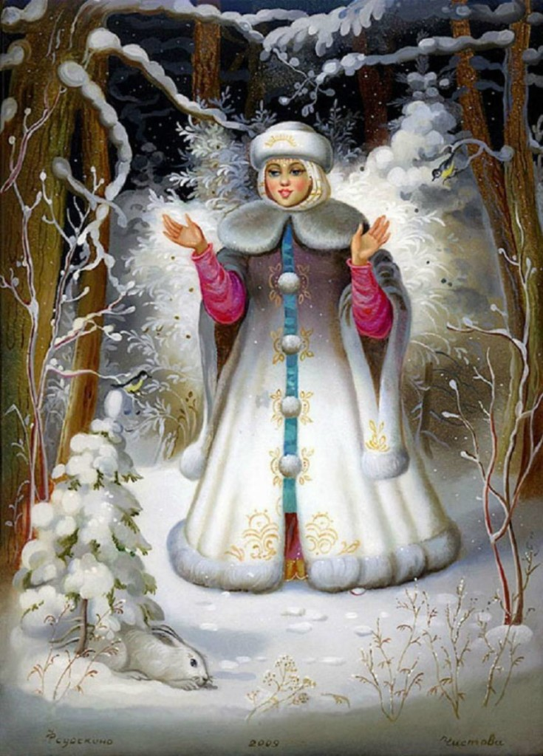
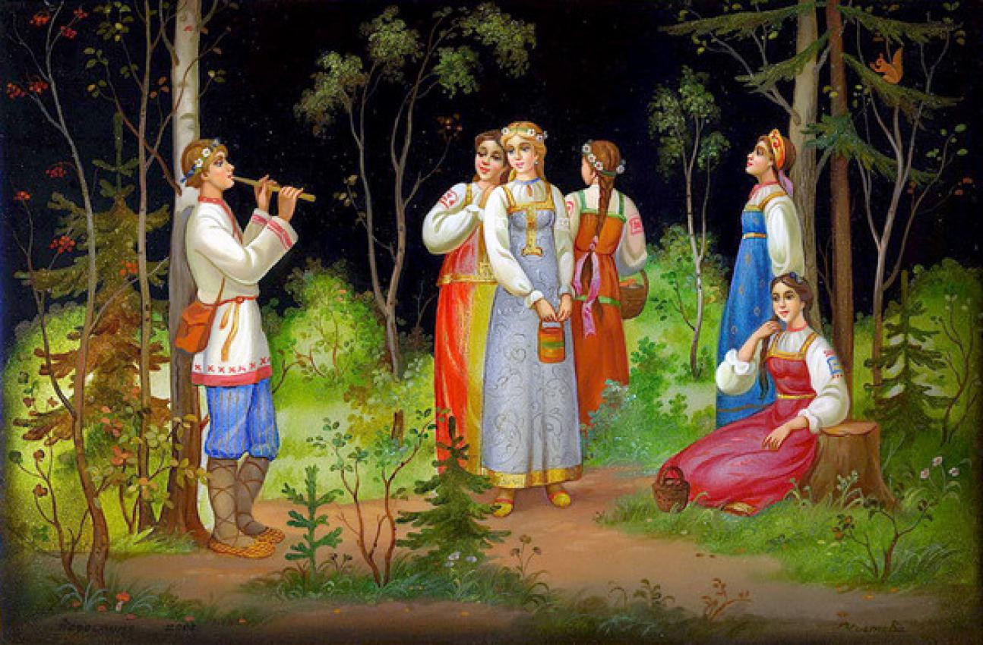
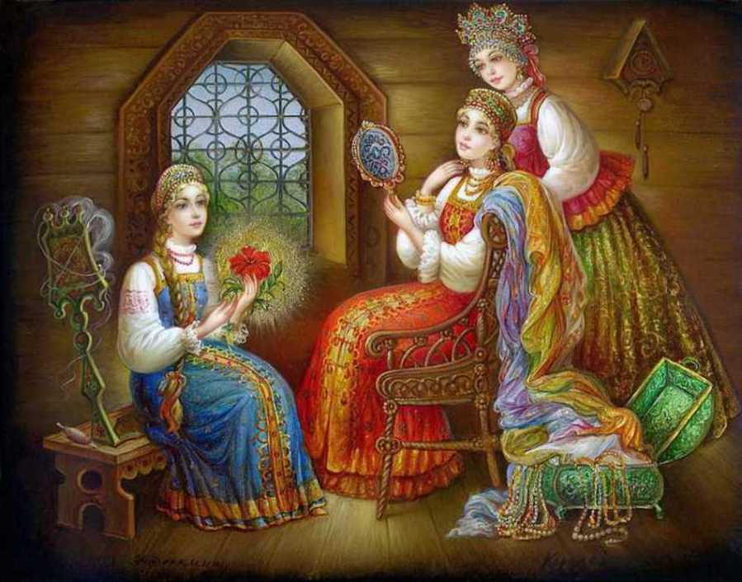

Slide 7
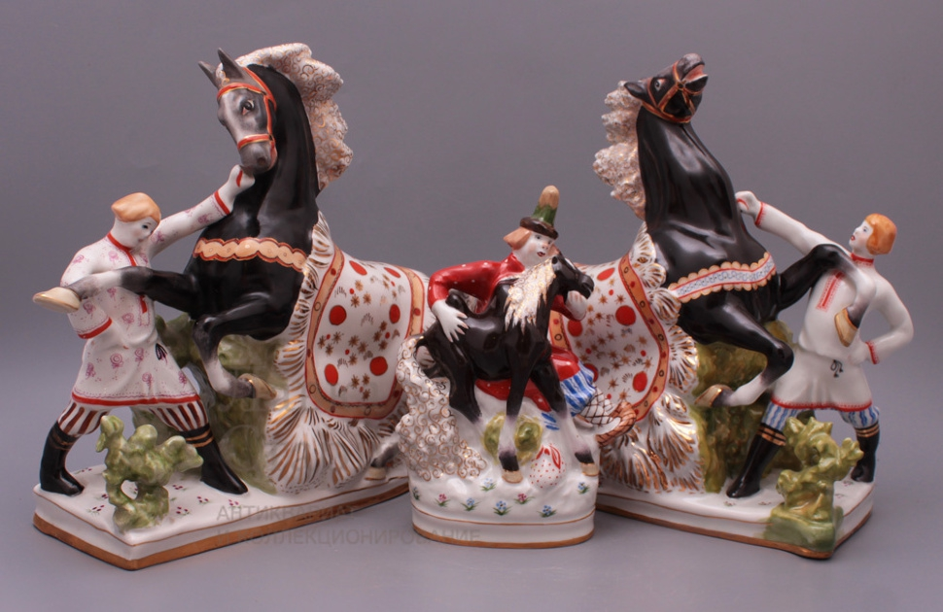
ДУЛЕВО – СТАРИННОЕ ФАРФОРОВОЕ ПРОИЗВОДСТВО
Фарфоровое производство в Дулево не так известно, как Гжель. Но если посмотреть на "сокола", клеймо Дулевского фарфора, то многие припомнят, что у них дома была такую посуда или фарфоровые миниатюрки, которые так любят рассматривать дети. Много лет назад, Гжельский купец Терентий Кузнецов купил пустующую землю возле села Ликино и основал село Дулево.
На сегодняшний день Дулевский фарфоровый завод один из крупнейших в России, в каждом детском саду есть прекрасная посуда с замечательным детским рисунком, которая очень нравится малышам.

Slide 8
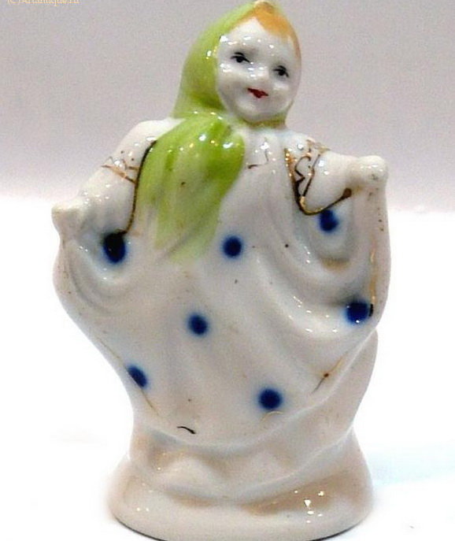
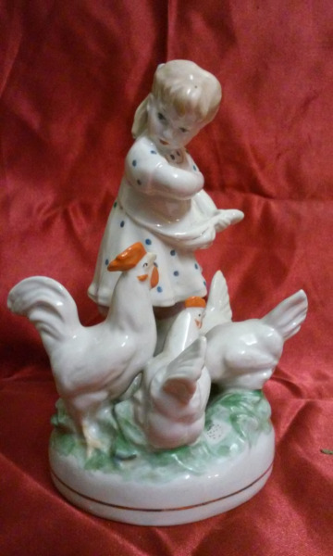
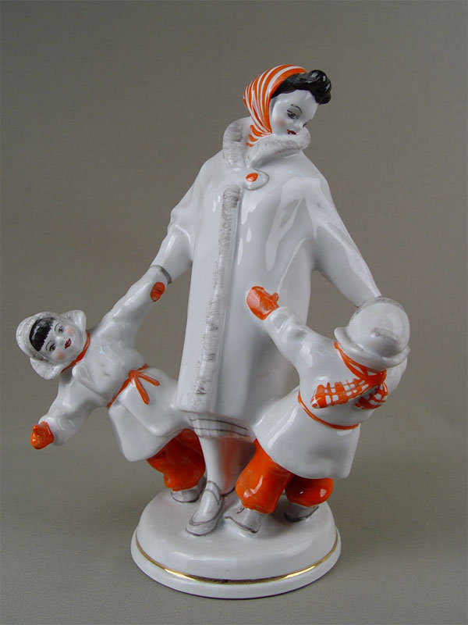
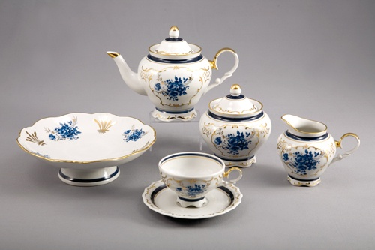
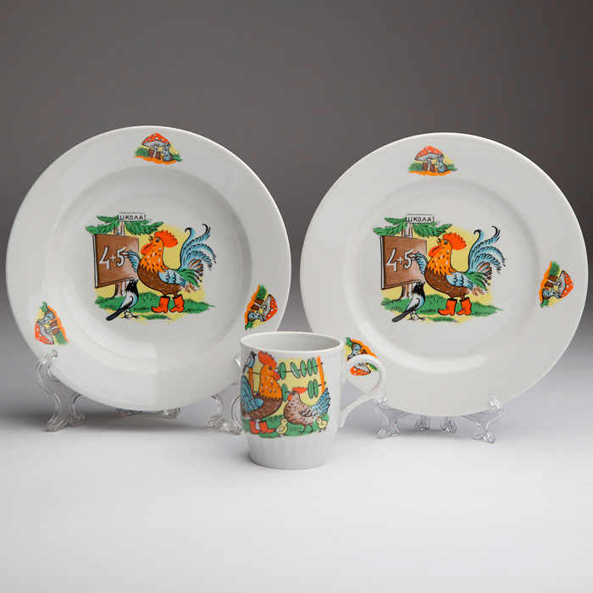
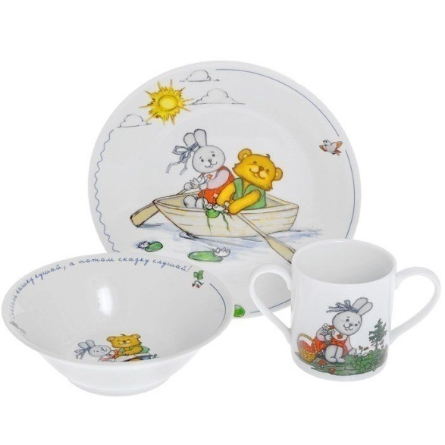

Slide 9
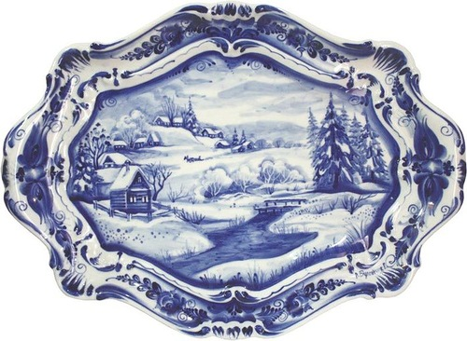
ГЖЕЛЬ – ГОЛУБАЯ СКАЗКА ПОДМОСКОВЬЯ
Один из самых известных в России и за ее пределами промыслов - это Гжель. Сейчас кажется, что синь - это и есть традиционный цвет узора гжельского фарфора, но это не так. Просто в послевоенное время были трудности с краской, гжельцы смогли раздобыть вдоволь только синей краски. "Синий стиль" получил международное признание и было решено сделать его доминирующим. Сам промысел существовал в этих местах издревле. Михаил Ломоносов крайне высоко оценивал качество Гжельской глины. Завод в поселке Новохаритоново, имеет свой музей, а также проводятся экскурсии по производству. Можно при желании пройти мастер-класс

Slide 10
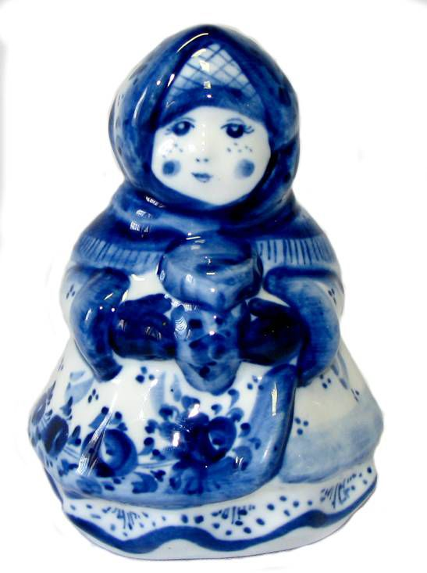
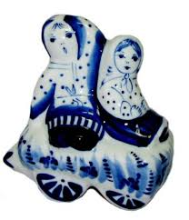
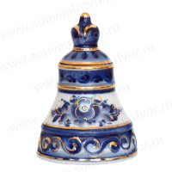
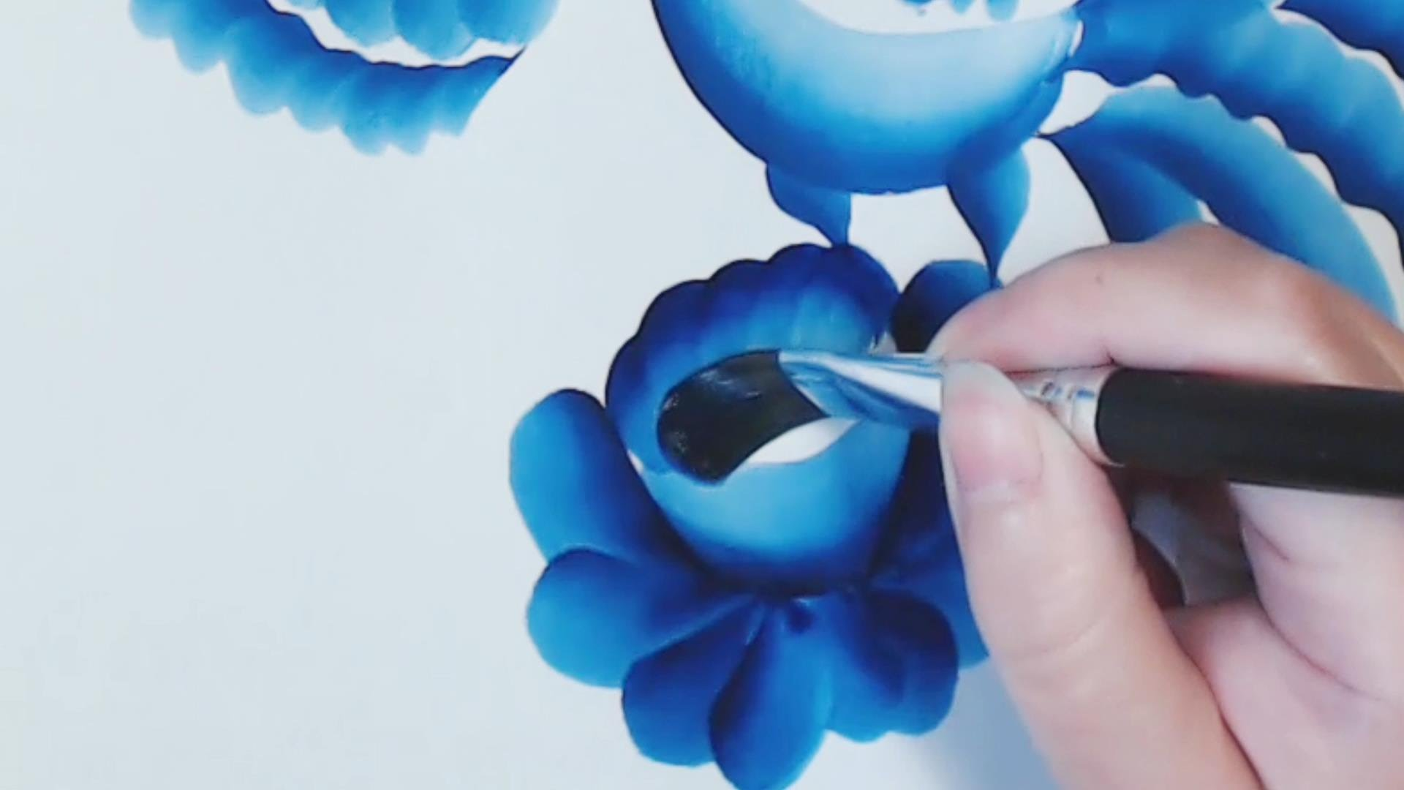
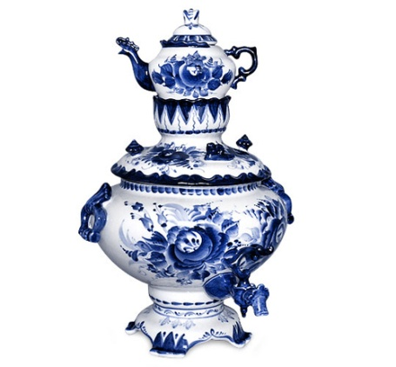
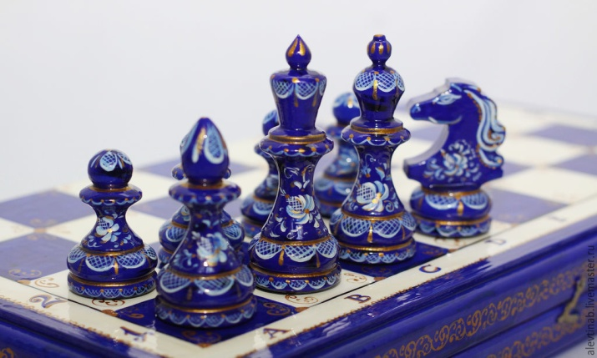
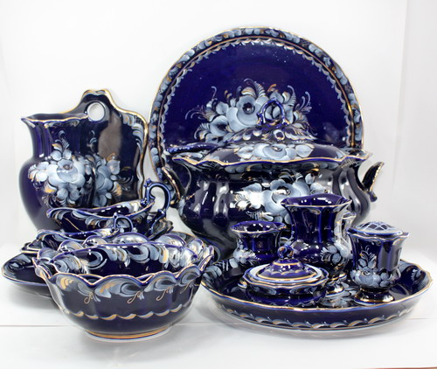
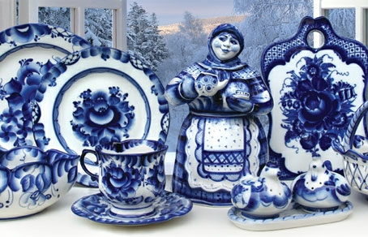

Slide 11
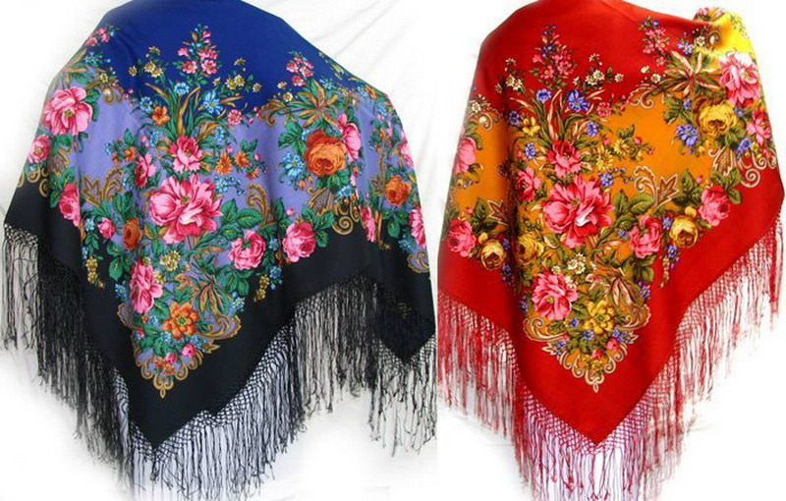
ПАВЛОВСКИЙ ПОСАД – КРАСОТА РОССИИ НА ПЛАТКАХ
Павлопосадские платки – красота России.
С 1860 –ых годов начался выпуск шерстяных платков, украшенных красочным набивным цветочным орнаментом, постепенно производство разсрасталось и приобрело выраженный национальный характер.
В Павлопосадском музее замечательная экспозиция по истории промысла, где экспонируются уникальные платки, воссоздан быт мастеров той эпохи, когда промысел был еще не фабричным.

Slide 12
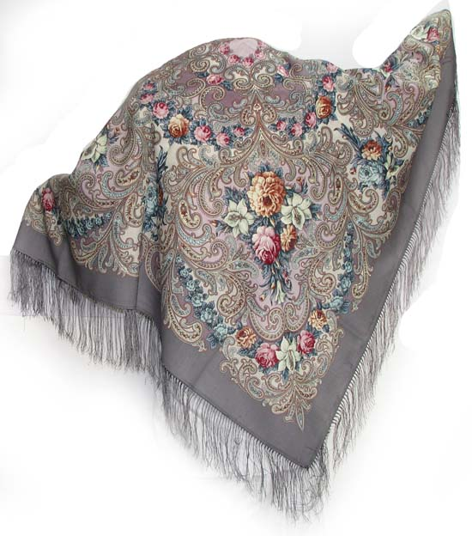
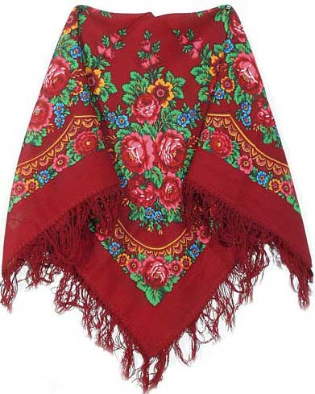
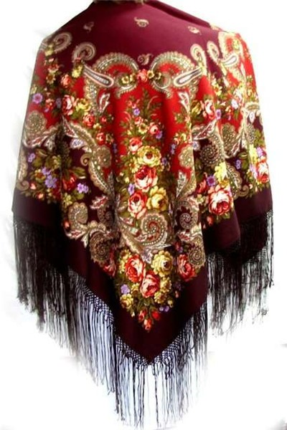
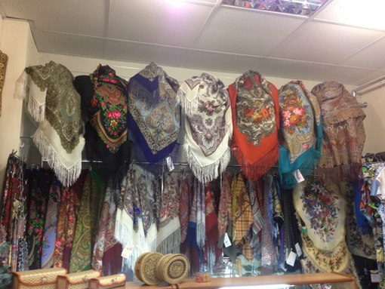
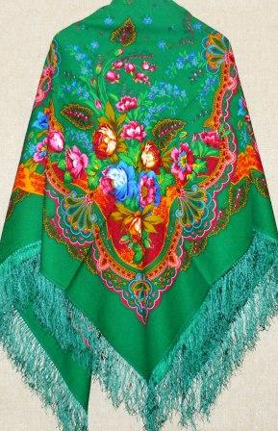

Slide 13
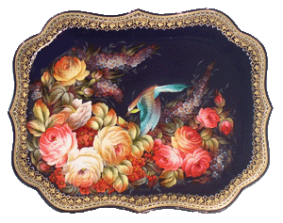
ЖОСТОВО – РАЗНОЦВЕТЬЕ НА ПОДНОСАХ
В деревне Жостово расположен еще один очень известный промысел - жостовские подносы. Производство подносов возникло в начале XIX века. Техника росписи была позаимствована в соседнем селе Федоскино. Изначально подносы делались из папье-маше, но затем перешли на жесть. В Жостово есть музей где проводятся мастер-классы и опытные экскурсоводы - мастера прямо в музее демонстрируют старинную технику росписи подносов.

Slide 14
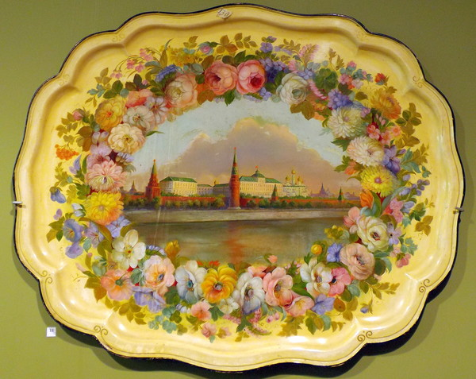
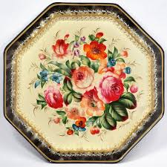
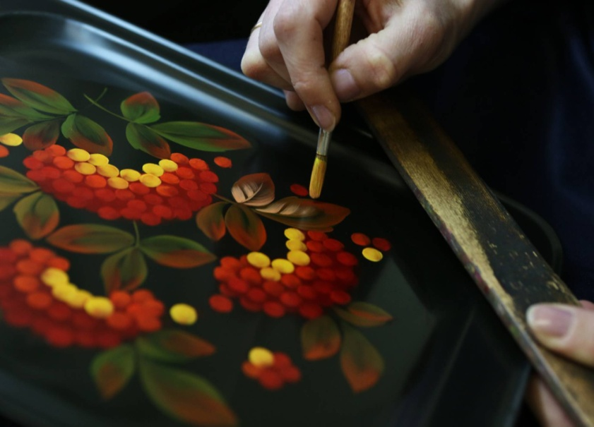
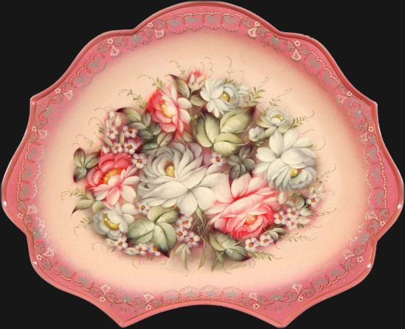
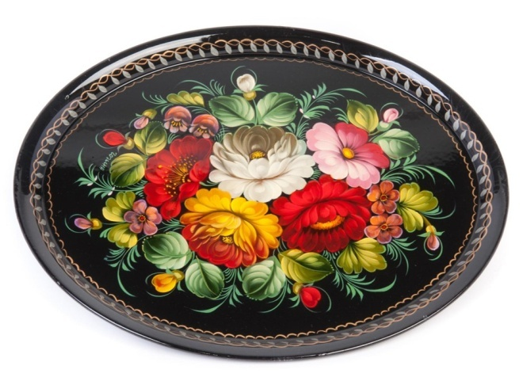
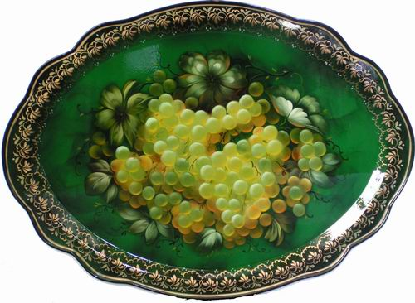
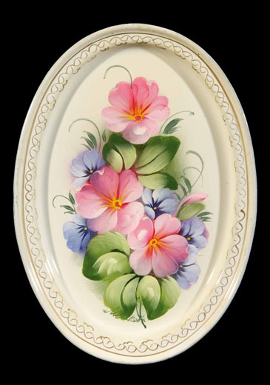
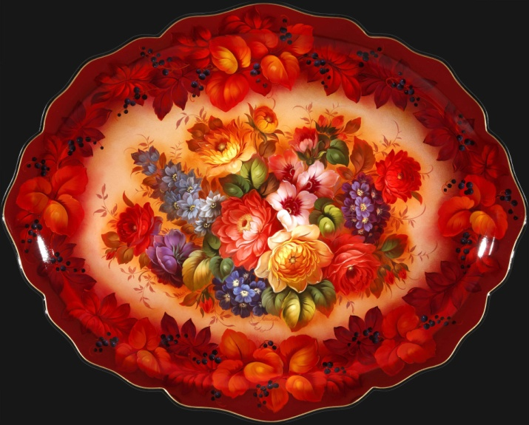

Slide 15
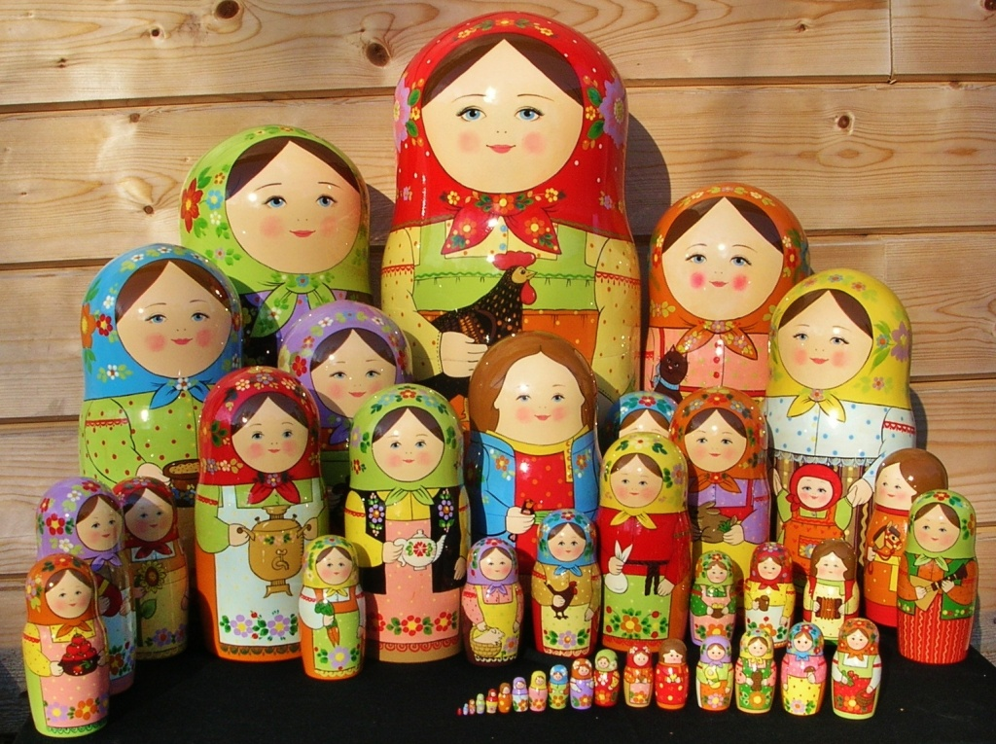
СЕРГИЕВ ПОСАД –ДЕРЕВЯННАЯ ИГРУШКА.
ДУША РОССИИ - РУССКАЯ МАТРЕШКА.
При словах «Сергиев Посад» все сразу же вспоминают величественную Сергиеву Лавру. Только немногие знают, что Сергеев Посад - это родина русской матрешки. До 1991 года город назывался Загорск и славился своими мебельными мастерами. Неудивительно, что матрешка появилась именно здесь. Музей игрушки находится в старинном здании напротив Лавры. Кроме матрешек в ней собраны традиционные игрушки со всего мира. Отдельный уголок посвящен игрушкам детей великокняжеской семьи.

Slide 16
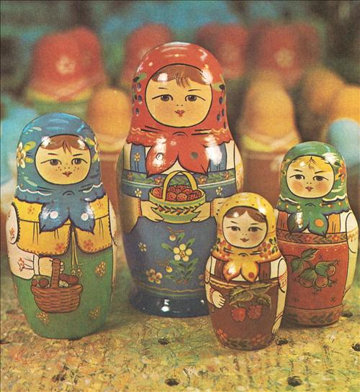
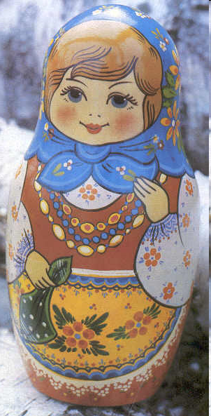
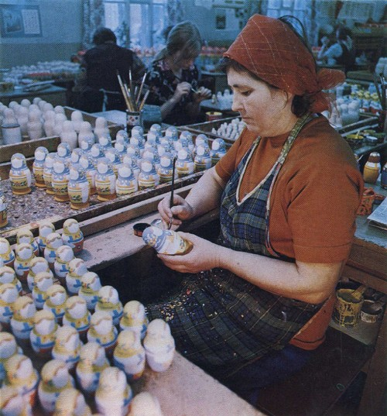
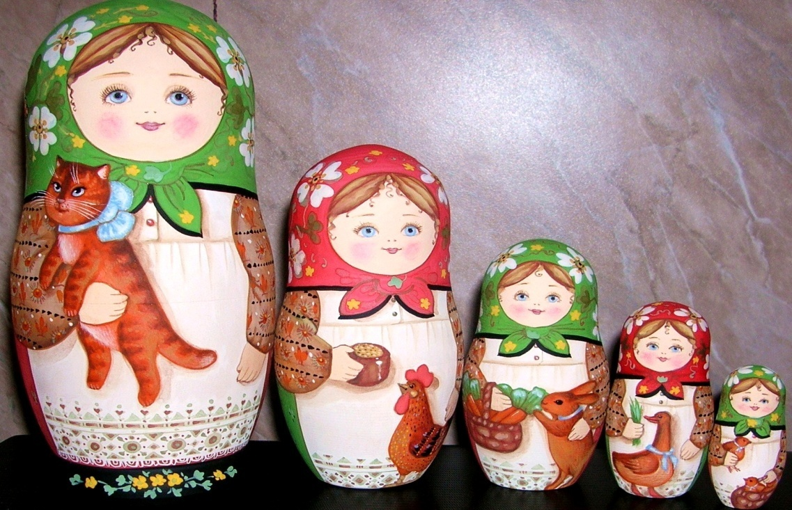

Slide 17
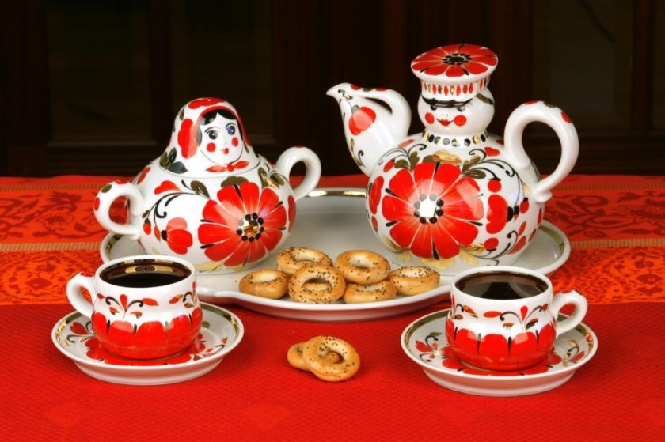
ВЕРБИЛКИ – СТАРИННОЕ ФАРФОРОВОЕ ПРОИЗВОДСТВО.
В Вербилках действует фарфоровое производство, основанное английским купцом Гарднером еще в XVIII веке. Фабрика выполняла заказы для императорского двора, а в XIX веке была выкуплена Матвеем Кузнецовым (основателем фабрики в Дулево). При производстве нет музея, но экскурсии по производству проводятся по рабочим дням, во время экскурсии может быть проведен мастер-класс и желающие могут принять в нем участие, чтобы забрать работу после обжига нужно будет снова приехать на производство.

Slide 18







Slide 19
ЛИТЕРАТУРА И ИНТЕРНЕТ ИСТОЧНИКИ:
Алешина Н. В. Патриотическое воспитание дошкольников.
Буре Р.С., Воспитатель и дети.
Бударина Т.А., Маркеева О.А. Знакомство детей с русским народным творчеством.
Ветохина А. Я. Нравственно – патриотическое воспитание детей дошкольного возраста.
Планирование и конспекты занятий / Методическое пособие для педагогов /
Воспитание нравственных чувств у старших дошкольников /Под ред. А.М. Виноградовой.
Виноградова Н.Ф. Наша Родина / Н.Ф. Виноградова, С.А. Козлова.
Герасимова З. Родной свой край люби и знай
О. Л. Князева, М. Д. Маханева Приобщение детей к истокам русской народной культуры.
Корчинова О. Детское Прикладное творчество
Хлебнова Т.И. Декоративно – прикладное творчество
………………………………………………………………………………….
https://podmoskovye.livejournal.com/104824.html

Slide 20
СПАСИБО ЗА ВНИМАНИЕ!
Народные промыслы Подмосковья - традиционные ремесла мастеров, по технологиям которых передавались из поколения в поколение знания, умения и в целом история великого народа. В рамках тематического проекта с учетом регионального компонента была подготовлена данная презентация.
Презентация подготовлена воспитателем высшей квалификационной категории Вылчу Оксаной Анатольевной
МАДОУ детский сад комбинированного вида №60 г. Апрелевка
Наро-Фоминского городского округа Московской области

